Slide 1
K8s взглядом специалиста по качеству
Lab 2 «Добавляем helm»

Slide 2
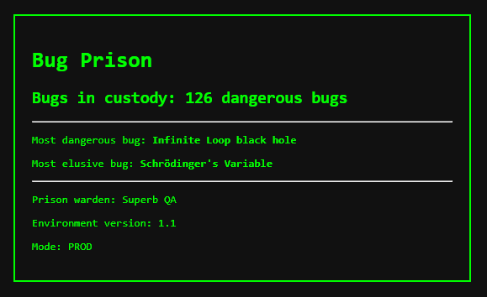
Задание
Вы – QA команды «Тюрьма для багов». Разработчики подготовили новую версию приложения, которую нужно развернуть, проверить и при необходимости откатить.

Slide 3
0. Подготовка. Установка helm
helm – пакетный менеджер для Kubernetes, который позволяет устанавливать, обновлять и откатывать приложения как единое целое.
winget install Helm.Helm (команда установки)
helm version (проверить установленную версию)

Slide 4
0. Подготовка. Текущее состояние кластера
0)* minikube start (может понадобиться запустить снова)
kubectl get pods -A
kubectl get svc -A
kubectl get deployments -A
В кластере уже могут существовать ресурсы, созданные во время предыдущей лабораторной работы. Они не помешают выполнению текущего задания.

Slide 5
0. Подготовка. Выделение namespace
1) Чтобы не смешивать ресурсы разных лабораторных работ (а заодно попрактиковаться), создадим отдельный namespace:
kubectl create namespace bug-prison
kubectl get ns
kubectl config set-context --current --namespace bug-prison
2) Проверим наличие релизов helm (пустой список)
helm list -n bug-prison

Slide 6
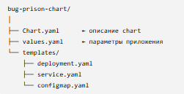
1. Установка приложения
1) Перейти в каталог с извлеченным содержимым bug-prison-chart.7z
2) Запустить проверку структуры:
helm lint bug-prison-chart
Ожидаемый результат: 1 chart(s) linted, 0 chart(s) failed
3) Изучить вывод:
helm template bug-prison ./bug-prison-chart Helm не отправляет Chart в Kubernetes. Сначала он преобразует шаблоны в обычные YAML-манифесты Kubernetes.
4) Установить приложение из chart
helm install bug-prison ./bug-prison-chart -n bug-prison Что появилось в кластере?

Slide 7
1. Установка приложения
5) Проверить релиз
helm list -n bug-prison
6) Посмотреть созданные ресурсы
kubectl get all -n bug-prison
7) Проверить результат
minikube service bug-prison -n bug-prison
8) Проверить созданные ресурсы в Lens

Slide 8
2. Изменение параметров через Values
Необходимо изменить конфигурацию стенда:
увеличить количество "заточенных багов";
изменить имя начальника тюрьмы;
обновить версию стенда.
Как это сделать:
Изменить файл Values в соответствии с заданием.
Обновить релиз: helm upgrade bug-prison ./bug-prison-chart -n bug-prison
Проверить результат minikube service bug-prison -n bug-prison
Проверить, что релиз действительно обновился. helm history bug-prison -n bug-prison
Проверить ConfigMap (убедиться, что значения попали в него, например в Lens)

Slide 9
2. Изменение параметров через Values
helm upgrade bug-prison ./bug-prison-chart -n bug-prison
Что происходит:
Helm рендерит шаблоны с новыми значениями.
Отправляет обновленный Deployment в Kubernetes.
Kubernetes замечает изменение шаблона Pod (spec.template).
Deployment автоматически запускает Rolling Update.
Создается новый ReplicaSet.
Старые Pod постепенно заменяются новыми
Дополнительный kubectl rollout restart не требуется.

Slide 10
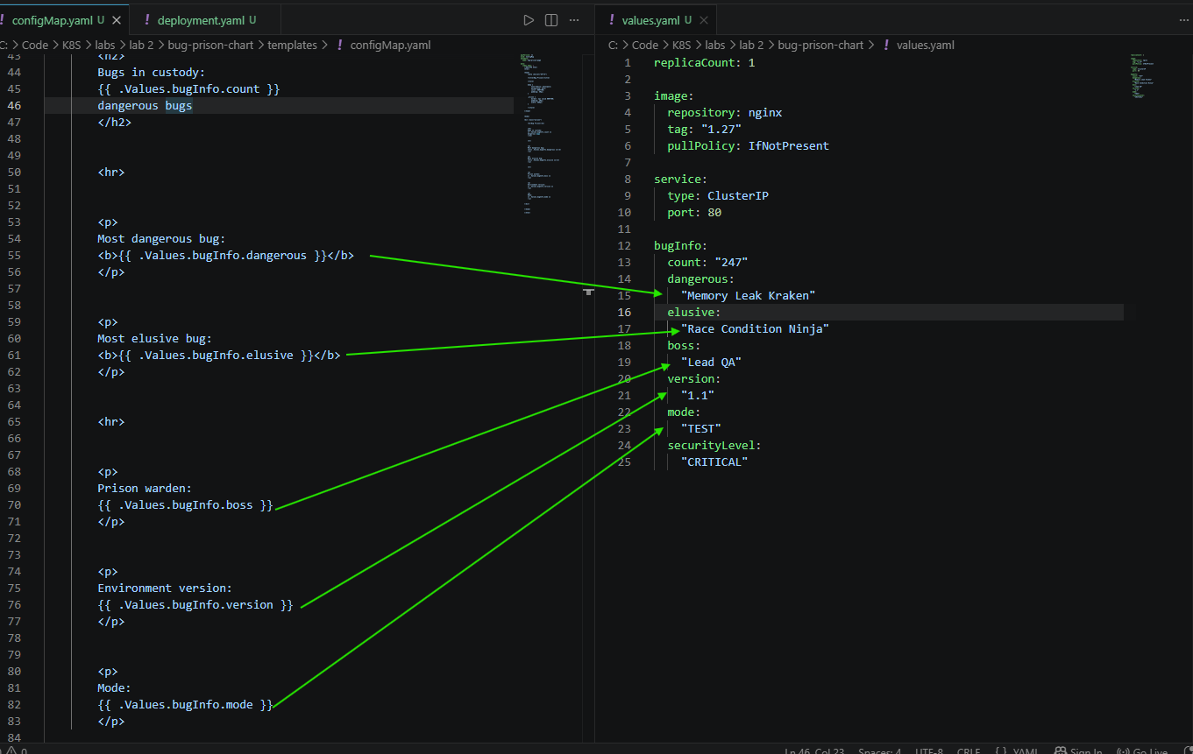
2. Изменение параметров через Values
В рамках этой лабораторной работе мы не изменяем шаблоны Helm Chart (templates/*.yaml) или напрямую ConfigMap. Они считаются подготовленными разработчиками или DevOps-инженерами. Задача QA – изменять параметры приложения через values.yaml и выполнять обновление релиза командой helm upgrade.

Slide 11
3. Добавляем новые Values
В главном values.yaml хранятся общие параметры (имя приложения, порты). Требуется добавить дополнительный values и обновить стенд с его помощью (mode: “PROD”).
Создать файл values-prod.yaml
helm upgrade bug-prison . -f values.yaml -f values-update.yaml -n bug-prison (из каталога с values)
Проверить результат minikube service bug-prison -n bug-prison
Проверить ConfigMap (убедиться, что значения попали в него, например в Lens)
Проверить историю helm history bug-prison -n bug-prison
helm status bug-prison -n bug-prison

Slide 12
4. Ломаем и откатываем
Обновим стенд «сломанным» values и посмотрим, как это выглядит.
Обновить стенд некорректным values (в этот раз предварительно его не изучая): helm upgrade bug-prison . -f values.yaml -f values-broken.yaml -n bug-prison (из каталога с values)
Проверить результат: kubectl get pods -n bug-prison (обратить внимание на Status)
kubectl describe pod <имя-pod> -n bug-prison (посмотреть причины полученного статуса – разобраться, что пошло не так)
Проверить номер последней рабочей ревизии (helm хранит историю изменений каждого релиза) helm history bug-prison -n bug-prison
helm rollback bug-prison <номер ревизии из п.5> -n bug-prison (обратить внимание на результат выполнения ☺)
Проверить результат minikube service bug-prison -n bug-prison

Slide 13

Чему мы научились?
устанавливать Helm Chart;
понимать структуру Chart;
изменять параметры через values.yaml;
обновлять релиз командой helm upgrade;
просматривать историю релизов;
откатывать неудачное обновление.

